Slide 1
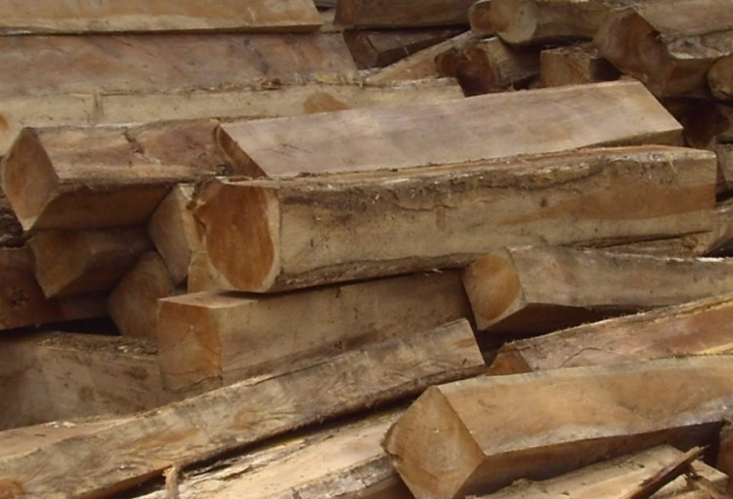
JENIS-JENIS KAYU
Kayu jati
Jati adalah sejenis pohon penghasil kayu bermutu tinggi. Pohon besar, berbatang lurus, dapat tumbuh mencapai tinggi 30-40 m. Berdaun besar, yang luruh di musim kemarau

Slide 2
MANFAAT KAYU JATI
bahan untuk membuat rumah
Untuk membuat gazebo
Dibuat hiasan
Kayu jati bisa dibuat sebagai lantai
Kayu jati di buat sebagai tangaa
dll

Slide 3
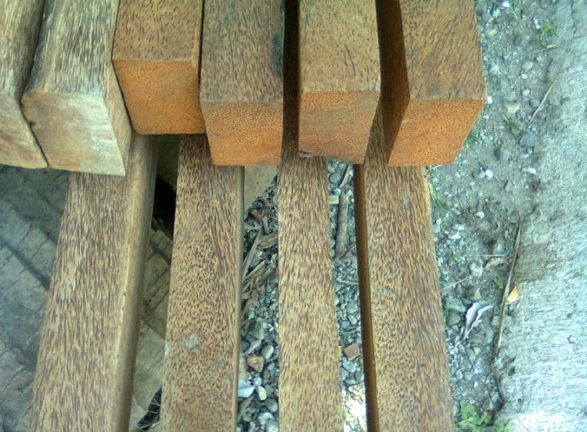
KAYU GELUGU ATAU KAYU KELAPA
Kayu kelapa atau glugu ini adalah kayu yang sering digunakan untuk menjadi bahan pembuatan suatu bangunan ataupun rumah.

Slide 4
MANFAAT KAYU GELUGU ATAU KAYU KELAPA
Di gunakan sebagai rangka atap
Di gunakan sebagai bahan pembuat kanopi pembuat teras

Slide 5
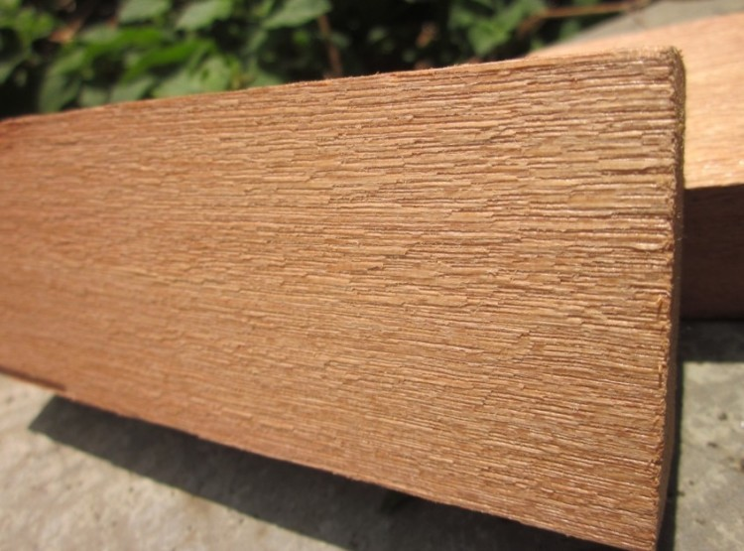
KAYU KAMPER
Kayu kamper sering lebih dikenal sebagai kayu borneo. Jenis kayu ini sering digunakan untuk bahan membuat kusen pintu ataupun kerangka jendela.
Walaupun kayu jenis ini tidak lebih kuat dari kayu jati, tetapi kayu ini juga sering digunakan untuk peralatan furniture seperti tempat tidur dan juga lemari.

Slide 6
MANFAAT KAYU KAMPER
Di gunakan untuk membuat lemari
Di gunakan sebagai furniture tempat tidur
dll

Slide 7
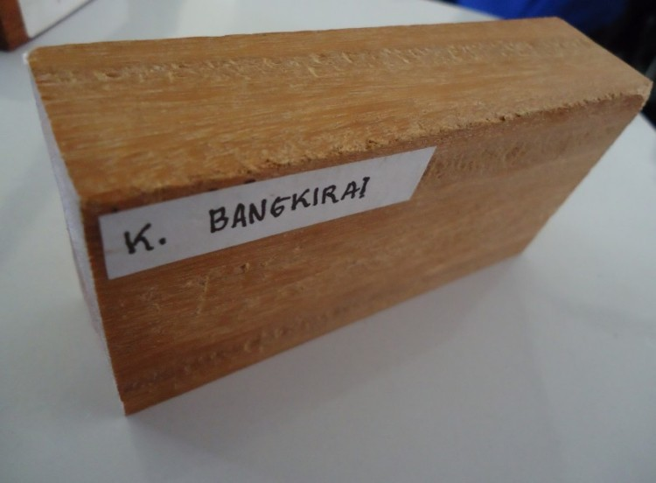
KAYU BENGKIRAI
Kayu bengkirai adalah kayu yang juga sering digunakan untuk bahan bangunan. Kayu ini lebih sering digunakan sebagai bahan dasar pembuatan bangunan eksterior. Hal ini dikarenakan kayu bengkarai lebih kuat, awet dan juga tahan dari berbagai cuaca.

Slide 8
MANFAAT KAYU BENGKIRAI
Di gunakan sebagai keranka atap
Di gunakan sebagai lisplank
dll

Slide 9
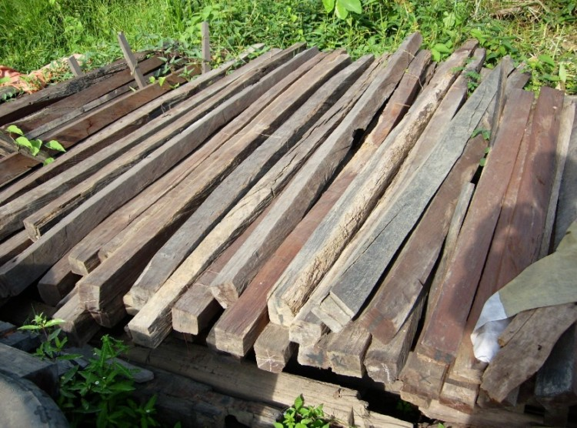
KAYU ULIN
Jenis kayu ini merupakan salah satu jenis kayu yang sangat kuat, saking kuatnya kayu ulin ini dijuluki dengan nama kayu besi.
Ulin bisa ditemukan di selatan Sumatra dan juga di Kalimantan. Kayu ulin tumbuh secara alami di hutan-hutan Kalimantan. Biasanya setelah ditebang kayu ulin akan ditanam kembali, dan menunggu selama 6-12 bulan hingga bisa diambil kembali.

Slide 10
MANFAAT KAYU ULIN
Di gunakan sebagai bahan kontruksi rumah
Di gunakan sebagai jembatan
Di gunakan untuk perkapalan
Di gunakan sebaga

Slide 11
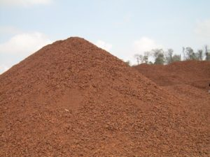
JENIS-JENIS PASIR
PASIR MERAH
Pasir merah atau suka disebut Pasir Jebrod kalau di daerah Sukabumi atau Cianjur karena pasirnya diambil dari daerah Jebrod Cianjur. Pasir Jebrod biasanya digunakan untuk bahan Cor karena memiliki ciri lebih kasar dan batuannya agak lebih besar.

Slide 12
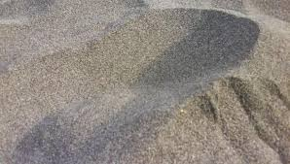
PASIR ELOD
Ciri ciri dari pasir elod ini adalah apabila dikepal dia akan menggumpal dan tidak akan puyar kembali. Pasir ini masih ada campuran tanahnya dan warnanya hitam. Jenis pasir ini tidak bagus untuk bangunan. Pasir ini biasanya hanya untuk campuran pasir beton agar bisa digunakan untuk plesteran dinding, atau untuk campuran pembuatan batako.

Slide 13
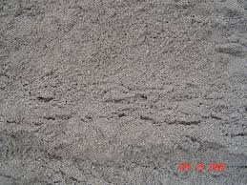
PASIR PASANG
Yaitu pasir yang tidak jauh beda dengan pasir jenis elod lebih halus dari pasir beton. Ciri-cirinya apabila dikepal akan menggumpal dan tidak akan kembali ke semula. Pasir pasang biasanya digunakan untuk campuran pasir beton agar tidak terlalu kasar sehingga bisa dipakai untuk plesteran dinding.

Slide 14
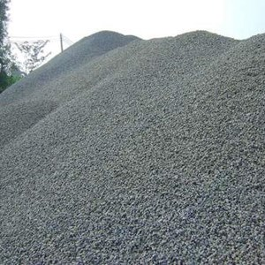
PASIR BETON
Yaitu pasir yang warnanya hitam dan butirannya cukup halus, namun apabila dikepal dengan tangan tidak menggumpal dan akan puyar kembali. Pasir ini baik sekali untuk pengecoran, plesteran dinding, pondasi, pemasangan bata dan batu.

Slide 15
JENIS-JENIS BATU
BATU KALI
Batu kali adalah bongkahan batu yang umumnya ukurannya tidak beraturan yang didapatkan dari sungai ataupun gunung.
Batu kali merupakan salah satu bahan bangunan yang penting untuk membangun rumah/bangunan, yaitu sebagai pembuatan fondasi rumah/bangunan. Batu kali dipasang bersama mortar (campuran semen, pasir, dan air) sebagai konstruksi awal pembuatan dinding rumah.
Batu kali juga merupakan bahan bangunan yang tahan terhadap kondisi lingkungan seperti hujan dan panas, sehingga sampai saat ini penggunaannya sebagai fondasi rumah masih belum tergantikan dengan bahan buatan.

Slide 16
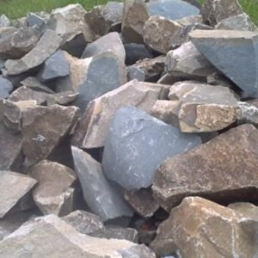

Slide 17
BATU BELAH
Batu belah adalah material yang digunakan sebagai bahan dalamknstruksi bangunan.
batu belah secara umum adalah bebatuan kecil yang didapatkan dengan cara memecah atau membelah batu besar menjadi bongkahan-bongkahan batu berukuran kecil.
batu belah umunya berwarna hitam keabu-abuan dan memiliki tekstur tajam.tetapi ada juga bau belah yang memiliki warna keputihan bergantung darimana batu belah itu berasal.

Slide 18
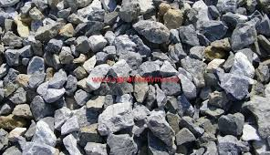

Slide 19
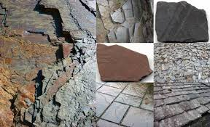
BATU SABAK
adalah batuan metamorf homogen berbutir halus yang berfoliasi dan berasal dari batuan asal berupa batuan sedimen bertipe menyerpih yang terdiri dari lempung atau abu vulkanik yang mengalami metamorfisme regional berderajat rendah. Ini adalah batuan metamorf foliasi berbutir paling halus. Foliasi mungkin berhubungan dengan perlapisan sedimen asal, namun berbentuk bidang - bidang yang tegak lurus dengan arah kompresi metamorfik.

Slide 20
BATU GRANIT
granit adalah memiliki butiran kasar dan berwarna cerah. Warna batuan granit meliputi warna merah, abu- abu, putih dan merah muda, dengan butiran warna gelap seperti hijau tua, coklat tua dan hitam. Warna tersebut diperoleh dari komposisi mineral yang terkandung dalam batuan granit. Karakteristik lain dari batuan granit yaitu bersifat asam, serta ukuran butiran kristalnya relatif sama dan besar. Tekstur butiran batuan granit disebut tekstur phaneritic yang tidak memiliki retakan dan lubang- lubang bekas pelepasan gas (vasculer). Batuan ini sangat masif (padat) dengan kepadatan rata- rata 2,75 gram per centimeter kubik dan kekuatan tekanan lebih dari 200 Mpa. Kepadatan tersebut memungkinkan batuan granit untuk tahan terhadap erosi dan abrasi, mampu menahan beban yang berat serta tahan terhadap pelapukan batuan.

Slide 21
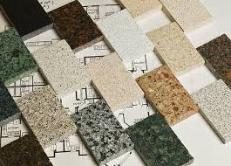

Slide 22
1. Semen Portland Type I
Dipakai untuk keperluan konstruksi umum yang tidak memakai persyaratan khusus terhadap panas hidrasi dan kekuatan tekan awal. Cocok dipakai pada tanah dan air yang mengandung sulfat 0, 0% – 0, 10 % dan dapat digunakan untuk bangunan rumah pemukiman, gedung-gedung bertingkat, perkerasan jalan, struktur rel, dan lain-lain
2. Semen PortLand type II.
Dipakai untuk konstruksi bangunan dari beton massa yang memerlukan ketahanan sulfat ( Pada lokasi tanah dan air yang mengandung sulfat antara 0, 10 – 0, 20 % ) dan panas hidrasi sedang, misalnya bangunan dipinggir laut, bangunan dibekas tanah rawa, saluran irigasi, beton massa untuk dam-dam dan landasan jembatan.

Slide 23
3. Semen Portland type III
Dipakai untuk konstruksi bangunan yang memerlukan kekuatan tekan awal tinggi pada fase permulaan setelah pengikatan terjadi, misalnya untuk pembuatan jalan beton, bangunan-bangunan tingkat tinggi, bangunan-bangunan dalam air yang tidak memerlukan ketahanan terhadap serangan sulfat.
4. Semen Portland type IV
Adalah tipe semen dengan panas hidrasi rendah. Semen tipe ini digunakan untuk keperluan konstruksi yang memerlukan jumlah dan kenaikan panas harus diminimalkan. Oleh karena itu semen jenis ini akan memperoleh tingkat kuat beton dengan lebih lambat ketimbang Portland tipe I. Tipe semen seperti ini digunakan untuk struktur beton masif seperti dam gravitasi besar yang mana kenaikan temperatur akibat panas yang dihasilkan selama proses curing merupakan faktor kritis.

Slide 24
. Semen Portland type V
Dipakai untuk konstruksi bangunan-bangunan pada tanah/ air yang mengandung sulfat melebihi 0, 20 % dan sangat cocok untuk instalasi pengolahan limbah pabrik, konstruksi dalam air, jembatan, terowongan, pelabuhan, dan pembangkit tenaga nuklir.
. Super Masonry Cement
Semen ini dapat digunakan untuk konstruksi perumahan gedung, jalan dan irigasi yang struktur betonnya maksimal K 225. Dapat juga digunakan untuk bahan baku pembuatan genteng beton, hollow brick, Paving Block, tegel dan bahan bangunan lainnya.

Slide 25
Tugas
1. apa yang anda ketahui dengan bahan bangunan atau matrial dari Kayu jelaskan dan sebutkan
2. sebutkan jenis2 semen dan kegunaannya

